Slide 1
Мифы и реальность о ВИЧ/СПИД
ГАПОУ КО « Медицинский техникум»
26.11.2020год

Slide 2
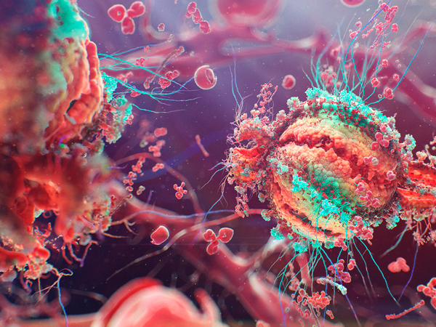
Зачастую население путает два понятия: ВИЧ-инфекция и СПИД (синдром приобретенного иммунодефицита).
ВИЧ-инфекция - это медленно прогрессирующее инфекционное заболевание, вызываемое вирусом иммунодефицита человека (ВИЧ)
СПИД – это последняя стадия ВИЧ-инфекции, которая развивается в среднем через 10-12 лет после заражения и сопровождается нарушением иммунной системы.

Slide 3

В настоящее время очень часто можно увидеть и услышать, как население неадекватно реагирует на ВИЧ положительных людей, считает их изгоями, сторонится их, кто-то прекращает с ними общаться! Но тем не менее инфицированные – это такие же люди, которые в какой-то период жизни попали в беду. И когда от них отворачиваются близкие, родственники, друзья, таким людям очень трудно в одиночку бороться с этим недугом, им нужна помощь! Ведь при адекватном лечении возможно снизить вирусную нагрузку, многие ВИЧ - инфицированные создают семьи и даже рожают здоровых детей!
Сегодня мы знаем, что благодаря появившимся возможностям антиретровирусной терапии людям с ВИЧ-инфекций можно сохранить качество жизни при условии соблюдения рекомендаций врачей и правил безопасного поведения. Важно понимать, что, если человек и не является представителем общеизвестных групп высокого риска (потребители инъекционных наркотиков, люди, ведущие беспорядочный половой образ жизни и др.), он по тем или иным причинам может быть инфицирован ВИЧ и долгое время даже не догадываться об этом. Своевременное выявление вируса дает возможность бороться за качество жизни каждого отдельно взятого человека.

Slide 4
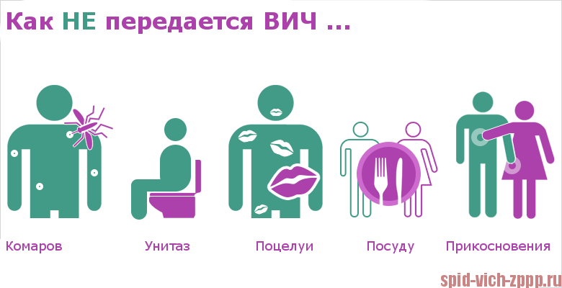
Какие же существуют мифы и реальность
о ВИЧ-инфекции/СПИД?
Первый миф – заразиться ВИЧ-инфекцией можно через поцелуй, выпив из одной чашки, через рукопожатие, объятия.
Реальность:
Неповрежденная кожа является естественным барьером для вируса, поэтому невозможна передача ВИЧ при поцелуях, рукопожатиях, объятиях.
А если есть ссадины, царапины, порезы? Для хотя бы теоретического риска передачи ВИЧ в этом случае нужно, чтобы достаточное количество крови, содержащей ВИЧ, попало в свежую открытую и кровоточащую рану. Вряд ли вы будете здороваться с кем-то за кровоточащую руку или целовать человека, если у вас тоже хлещет кровь.

Slide 5
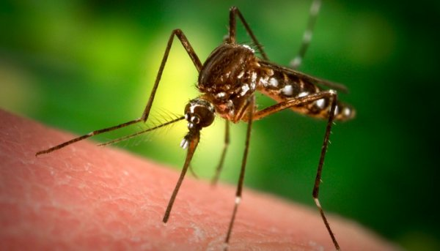
Второй миф – заразиться ВИЧ-инфекцией возможно при посещении бани, сауны, ванны.
Реальность:
При попадании жидкости, содержащей ВИЧ, в воду вирус погибает, к тому же опять-таки кожа является надежным барьером от вируса.
Третий миф – заразиться ВИЧ-инфекцией можно при укусе комара или животных.
Реальность:
ВИЧ - вирус иммунодефицита человека, он может жить и размножаться только в человеческом организме.

Slide 6

Четвертый миф – заразиться ВИЧ-инфекции можно при посещении парикмахерской, стоматолога и маникюрного салона.
Реальность:
Риск заражения возможен при использовании необработанных после предыдущего пациента инструментов.
Но обычной дезинфекции инструментов, которую проводят в салонах или у стоматолога достаточно для предотвращения инфекции.

Slide 7
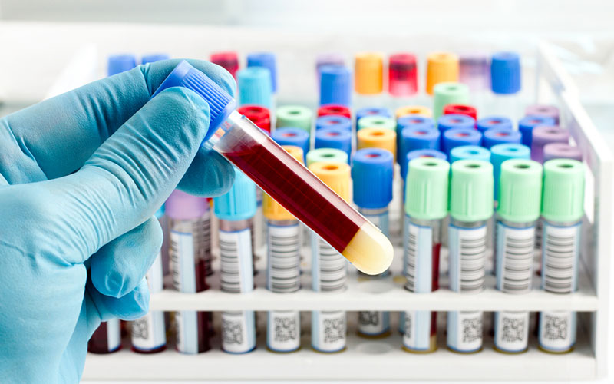
Пятый миф – заразиться ВИЧ-инфекцией можно при сдаче крови на наличие ВИЧ-инфекции.
Реальность:
У людей, сдавших анализ на ВИЧ, возникают страхи, что им мог передаться ВИЧ непосредственно при заборе крови в кабинете тестирования.
Забор крови производится с помощью одноразового инструмента, а рассуждения о том, что именно вам "подменили" шприц и так далее - не более чем мнительность.

Slide 8
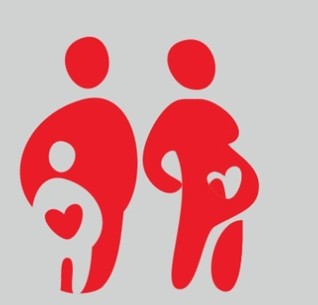

Стоит запомнить основные факты!
ВИЧ-инфекция может передаваться только тремя путями:
1.Половым – при сексуальных контактах без презерватива – через сперму и влагалищные выделения.
2.Через кровь – при попадании в организм инфицированной крови при использовании нестерильных игл и шприцев при введении наркотиков, нестерильных инструментов для пирсинга и татуажа, при совместном с ВИЧ-инфицированным использовании бритв и бритвенных лезвий.
3.От матери к ребенку – во время беременности, при прохождении через родовые пути, при кормлении грудью.

Slide 9
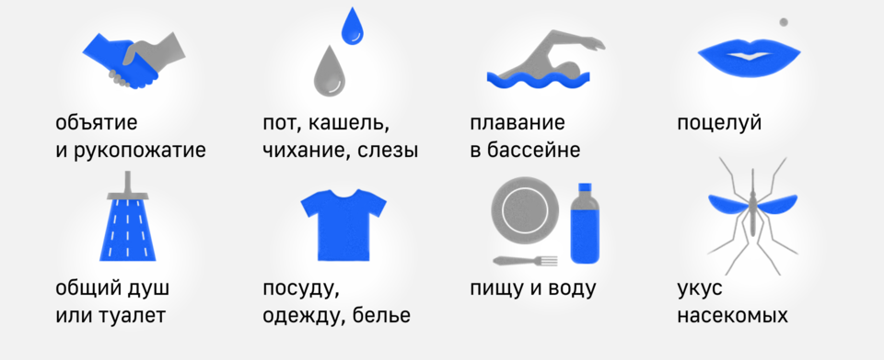
ВИЧ-инфекция не передается:
Через бытовые предметы, одежду, пищу;
При пользовании общим туалетом, баней, душем, бассейном;
В транспорте, при рукопожатии, во время разговора.
Через укусы насекомых
Через слезы, слюну, пот, мочу, при кашле;
Дружба, общение, бытовые контакты, совместное обучение с ВИЧ-инфицированными людьми совершенно безопасны! Но тем не менее необходимо не бояться говорить о ВИЧ с потенциальными партнерами, знать пути передачи вируса, сводить риск заражения к минимуму, регулярно сдавать анализы и относиться к ВИЧ-инфекции серьезно!

Slide 10
https://gb3zelao.ru/press-tsentr/shkola-zdorovya/419-vich-i-spid-mify-i-realnost.html
https://kcgb68.ru/patsientam/stati-gkb-kotovska-o-zdorove/razoblachaem-mify-i-legendy-o-spide
http://mari-el.gov.ru/minzdrav/rkgvv/Pages/%D0%92%D0%98%D0%A7-%D0%B8%D0%BD%D1%84%D0%B5%D0%BA%D1%86%D0%B8%D1%8F-%D0%9C%D0%B8%D1%84%D1%8B-%D0%B8-%D1%80%D0%B5%D0%B0%D0%BB%D1%8C%D0%BD%D0%BE%D1%81%D1%82%D1%8C.aspx

